Slide 1
Презентация к Демонстрационному экзамену
По продленной в ходе экзамена работе
Ученика колледжа им. С.Ю. Витте
Абросимова Ильи Евгеньевича

Slide 2
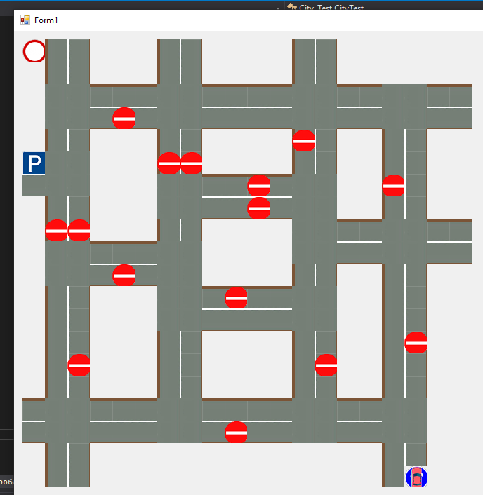
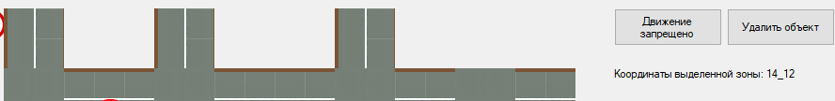

Модуль 1
Рис.2 Кнопки добавления и удаления объекта знака «Движение запрещено»
Рис.3 Программа со значком светофора
Рис.1 Перенос шаблона

Slide 3
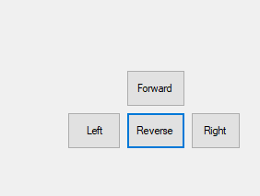
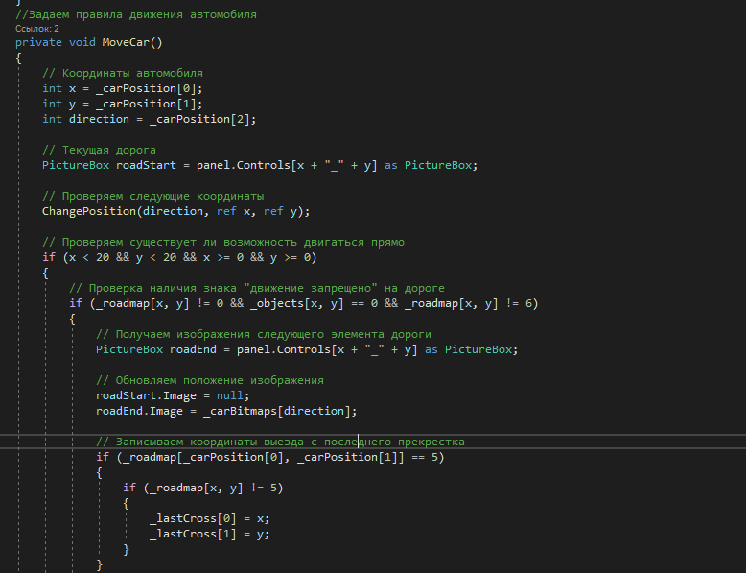
Модуль 2
Рис. 4 Кнопки ручного управления автомобилем
Краткое описание:
Forward – движение вперед
Reverse – разворот
Left – поворот налево
Right – поворот направо
Рис.5 Код правил для движения транспорта

Slide 4
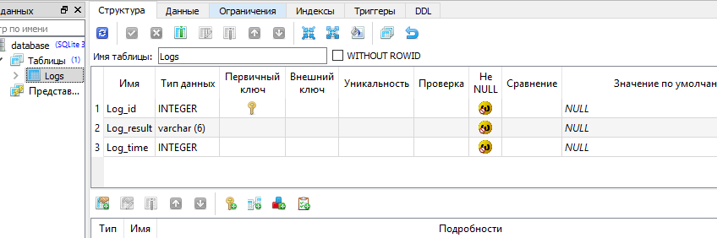
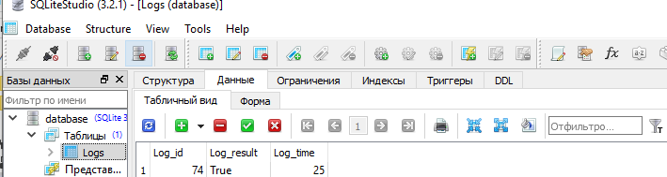
Модуль 3
Рис.6 База данных, сделанная в SQLite Studio, согласно ТЗ
Рис.7 Результат, внесенный автоматически в БД после выполнения программы в ручном режиме

Slide 5
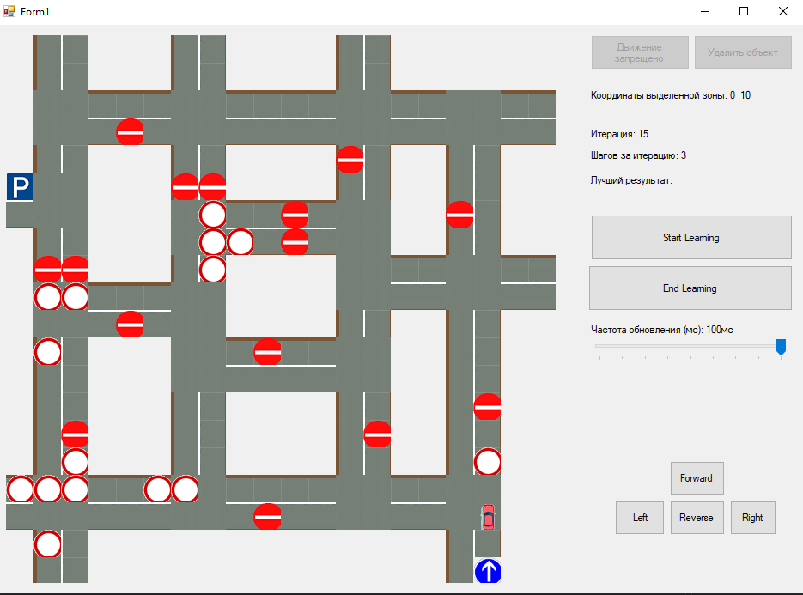
Модуль 4
Начало обучения
Конец обучения
Рис. 8 Процесс автоматического выполнения программы и изображения счетчиков и кнопок начала обучения и конца

Slide 6
Благодарю за уделенное внимание!
Вся работа загружена на Github по ссылке ниже: https://github.com/spkinformer/Demo_exam

